Slide 1
顧客使用說明手冊

Slide 2
目錄
首頁
會員登入
忘記密碼
會員註冊
會員專區
2023可愛兔兔年菜館
可愛兔兔無人旅館
修改會員資料

Slide 3
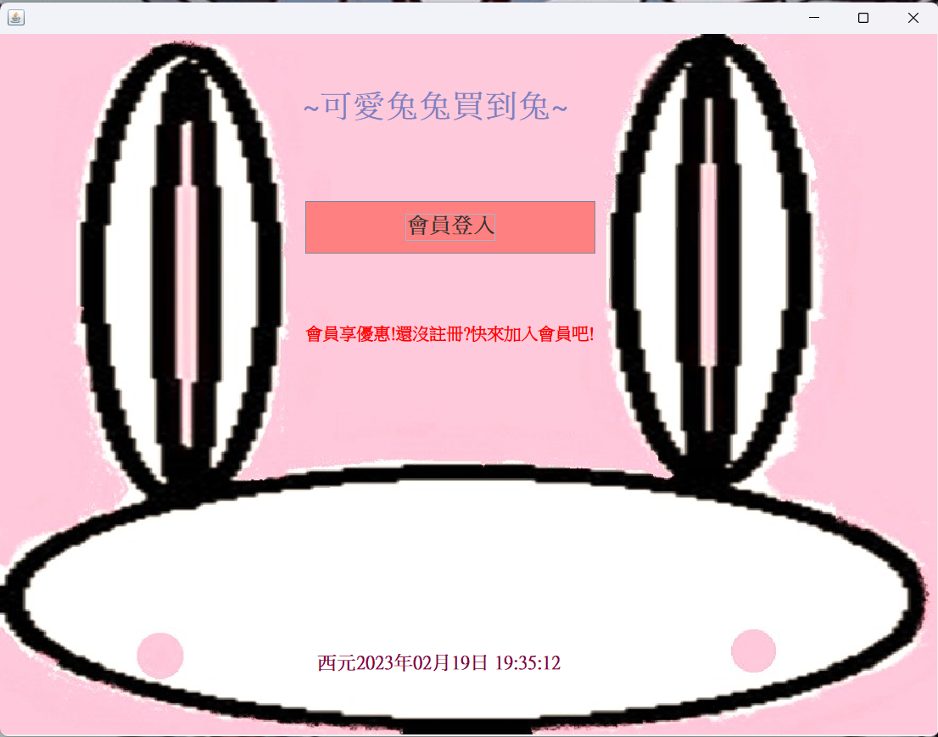
首頁
如有註冊會員請點”會員登入”
若無註冊會員,請點此註冊
本購物平台需註冊為會員方可購物

Slide 4
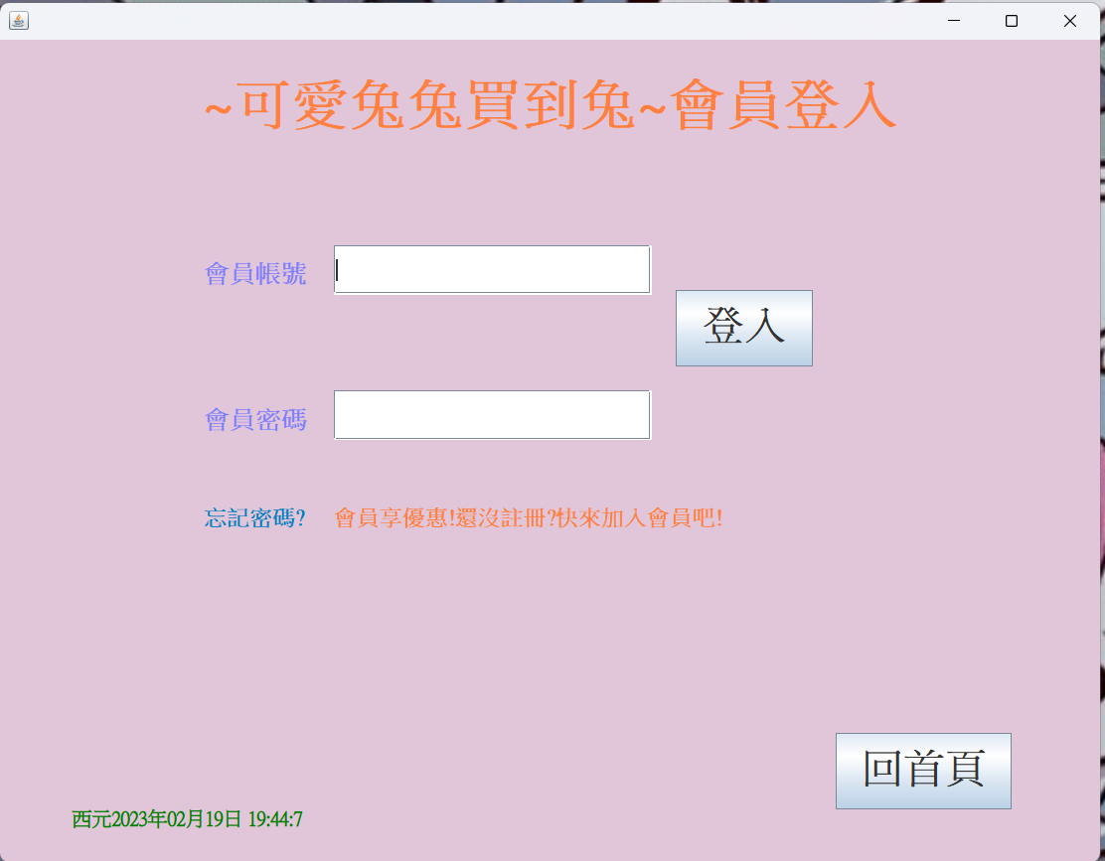
會員請輸入
帳號、密碼後
按登入。
如未註冊
請按此註冊!
忘記密碼可點此

Slide 5
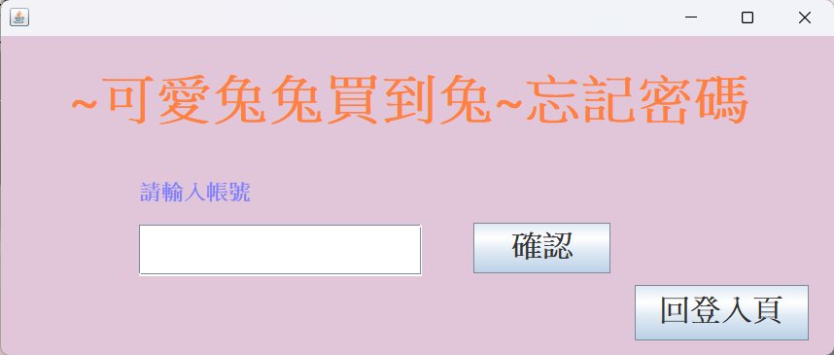
如果還記得帳號,可輸入帳號,藉由提示回想起密碼!
帳號不記得或看忘記密碼提示也想不起來
請洽詢客服人員(02)-2382-6015

Slide 6
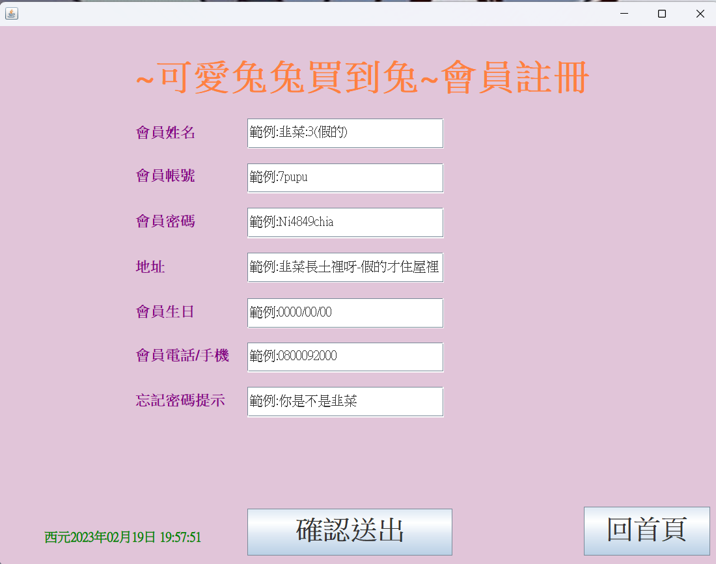
請輸入姓名。兩個字以上不含數字跟特殊符號!
請輸入四個以上的大小寫英文或數字!若帳號重複請重新輸入!
請輸入四個以上的大小寫英文或數字!
請輸入至少三個字!
生日請輸入yyyy/MM/dd 如:1970/01/01 (西元年/月/日)
電話/手機請輸入10個數字!
忘記密碼提示請輸入至少4個任意字!
註冊成功會回到會員登入

Slide 7
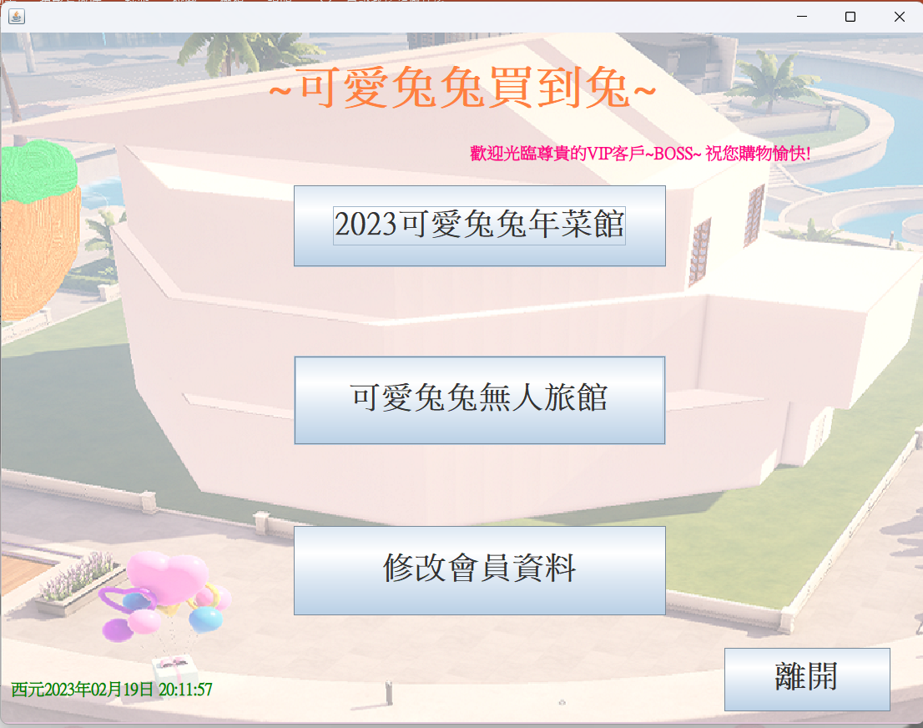
訂購年菜!最快2035年1月初就到貨囉!
還可查詢個人年菜訂購紀錄!
自助訂房!本系統只能當天訂當天住!
無法提前預訂!
Check-in:每日14點以後!
Check-out:每日11:30以前!
修改部分會員資料
關掉本平台系統

Slide 8
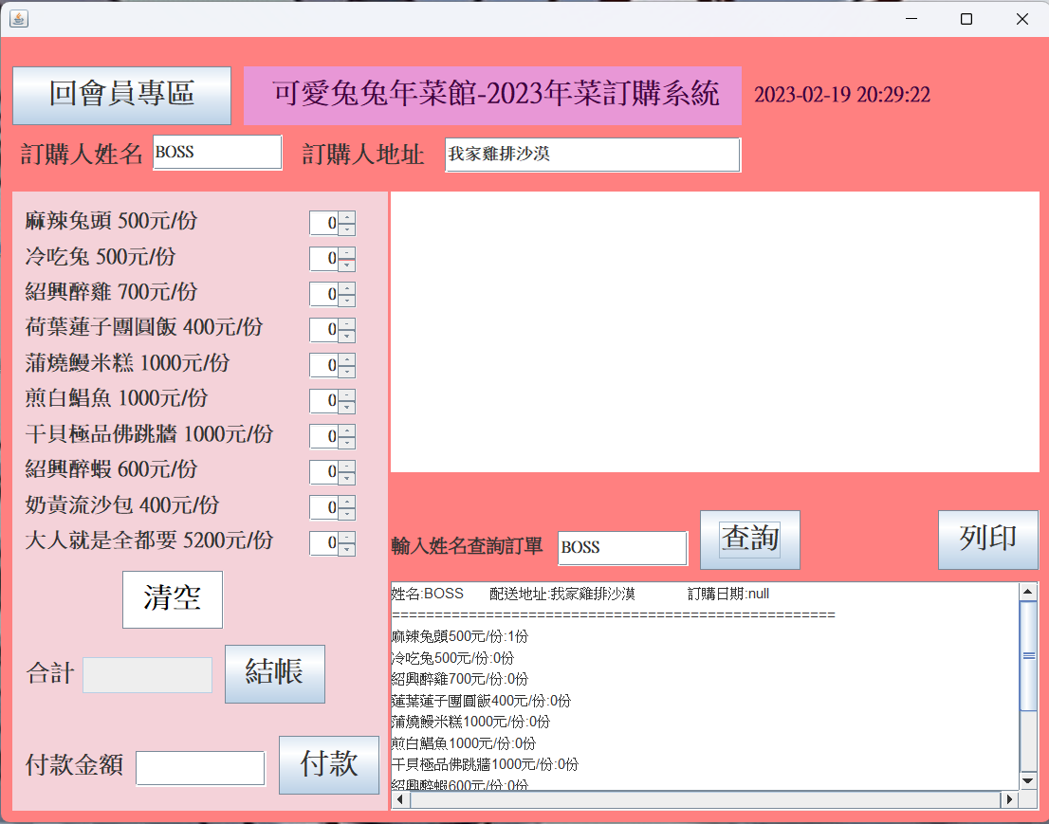
按此回會員專區
登入會員進入此系統會自動填入(可改)!
將商品數量及合計清空
付款後存入系統
並且
在此處顯示結帳資料
可列印訂單資料
存檔為PDF
按此試算總金額
輸入姓名
可查詢該姓名的訂購資料

Slide 9
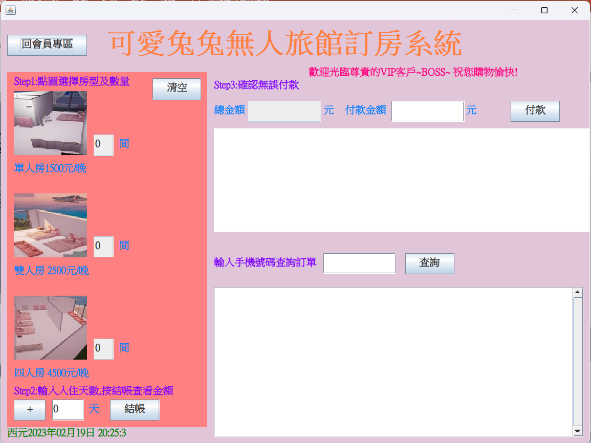
按此回會員專區
可清空數量及天數
付款後顯示付款明細於此
輸入手機號碼查詢訂房資料
訂房資料顯示處
可手動輸入天數或
按+鍵增加天數

Slide 10
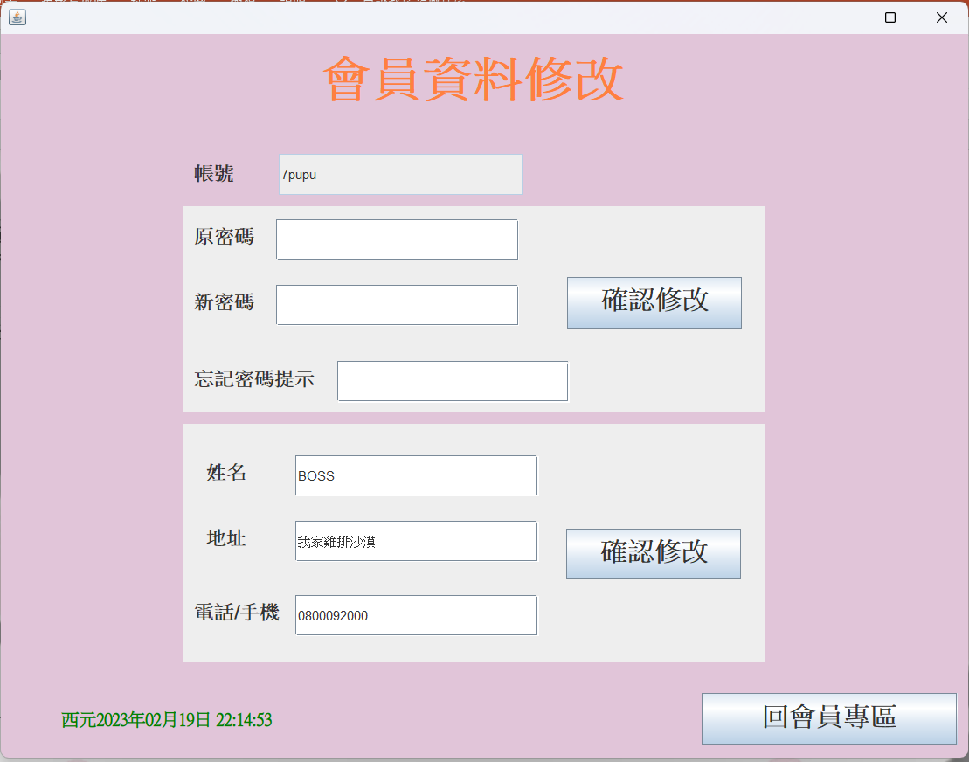
不能改,登入後,進入此頁自動讀取
密碼相關修改按此完成修改後
跳轉會員登入頁重新登入
基本資料修改按此完成修改

